Slide 1
6. Moraali ja arvot tyypillisinä sopeutumistapoina

Slide 2
Moraali
Osa ihmisen tyypillisiä sopeutumistapoja, joita kuvataan McAdamsin persoonallisuusmallin II tasolla
Moraali ohjaa yksilöiden ja yhteisöjen toimintaa; mikä on hyvää ja pahaa, mikä oikein ja väärin
Psykologisen tutkimuksen kiinnostuksen kohteita mm.:
Miten moraali kehittyy?
Miten motivaatio moraaliseen toimintaan syntyy?
Miten ihmiset ratkovat moraalisia ongelmia?

Slide 3
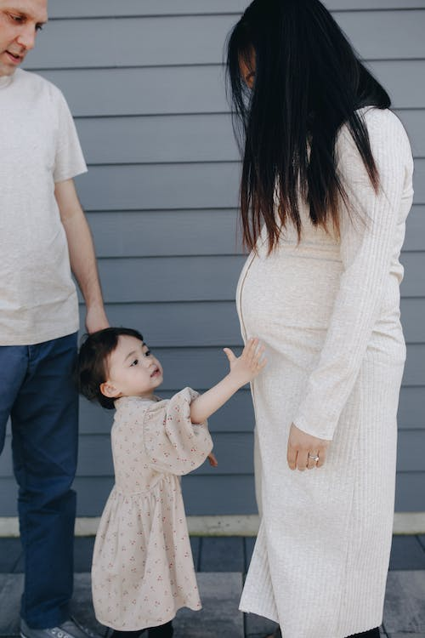
Sosiaalisen intuitionismin teoria
Teorian kehittäjä yhdysvaltalainen sosiaalipsykologi Jonathan Haidt
Ihmisellä on kyky erotella oikea ja väärä toisistaan intuitiivisesti (nopeasti ja ei-tietoisesti)
Moraalisissa päätöksissä intuitio tulee aina ennen järkeilyä ja päättelyä​
Moraalisen järkeilyn tarkoituksena erityisesti päätöksen perustelu ja viestiminen itselle ja muille ​
arviota voidaan myöhemmin muuttaa sosiaalisessa vuorovaikutuksessa tapahtuvan järkeilyn perusteella​

Slide 4
Sosiaalisen intuitionismin moraaliperustat
Teoriassa kuusi moraaliperustaa: ne ovat ajattelun pohjalla olevia periaatteita, jotka kertovat, mitä saa ja mitä ei saa tehdä​
jakautuvat kuudelle sosiaalisen elämän alueelle
Moraaliperustat eräänlaisia biologisia sopeutumia, jotka ovat palvelleet selviytymistä​
vahva biologinen pohja, mutta samanaikaisesti kulttuurillisia ilmiöitä​

Slide 5
Sosiaalisen intuitionismin moraaliperustat (jonathan haidt)
Moraaliperusta | Merkitys
1. Huolenpito/vahingoittaminen | Heikoista huolehtiminen ja vahingon välttäminen
2. Reiluus/epärehellisyys | Kaikkien kohteleminen samalla tavalla ja epärehellisyyden välttäminen
3. Vapaus/sorto | Vapauden puolustaminen ja sorron vastustaminen
4. Lojaalius/petturuus | Uskollisuus omalle yhteisölle ja oman ryhmän pettämisen kieltäminen
5. Auktoriteetti/kumouksellisuus | Auktoriteettien kunnioittaminen ja niitä vastaan kapinoinnin kieltäminen
6. Pyhyys/saastuttaminen | Siveellisen puhtauden noudattaminen ja itsensä saastuttamisen välttäminen

Slide 6
arvot
Osa ihmisen tyypillisiä sopeutumistapoja (McAdamsin persoonallisuusmallin II taso)
Arvot: ihmisille tärkeitä, melko pysyviä ja pitkäkestoisia päämääriä, jotka toimivat ohjaavina periaatteina elämässä
liittyvät keskeisesti motiiveihin
Vakiintuvat osaksi yksilön persoonallisuutta; sisäisiä standardeja, jotka pätevät tilanteesta toiseen
Voivat myös muuttua elämänkulun aikana

Slide 7
Universaalien perusarvojen teoria
Teorian kehittäjä yhdysvaltalais-israelilainen sosiaalipsykologi Shalom H. Schwartz
sisältää nykyään 19 universaalia perusarvoa (Schwartz 2012)
Universaalit perusarvot: arvot, jotka ihmiset tunnistavat suunnilleen saman sisältöisinä kulttuurista tai mittaustavasta riippumatta
teoria ei sisällä kaikkia arvoja
esim. liian monimerkitykselliset arvot jätetty ulkopuolelle
Esimerkkejä perusarvoista:
perinteet (kulttuuriin, uskontoon ja perheeseen liittyvien perinteiden ylläpitämistä ja säilyttämistä)
nautinnonhalu (oman mielihyvän ja nautinnon tavoittelu)

Slide 8
Schwartzin arvoteorian kehämäisyys
Schwartz kuvaa arvoja ja niiden välistä suhdetta kehämallin avulla
kehän vastakkaisilla laidoilla ovat toisilleen vastakkaiset arvot; vierekkäin merkitykseltään läheiset arvot
Arvot sijoittuvat kehälle kahden ulottuvuuden muodostamaan kenttään: ​
1. Itsensä ylittäminen​ vs. itsensä korostaminen
itsensä ylittäminen: itsekeskeisten huolten ylittäminen sekä muiden ihmisten sekä luonnon hyvinvoinnin edistäminen​
itsensä korostaminen: itseen liittyvien ja yksilöllisten etujen korostaminen muiden kustannuksella​
2. Avoimuus muutoksille vs. säilyttäminen​
avoimuus muutoksille: avoimuus uusille asioille ja ennustamattomuudelle​
säilyttäminen: totuttujen tapojen ja käytäntöjen suosiminen ja vaaliminen sekä niihin liittyvä varmuus​

Slide 9
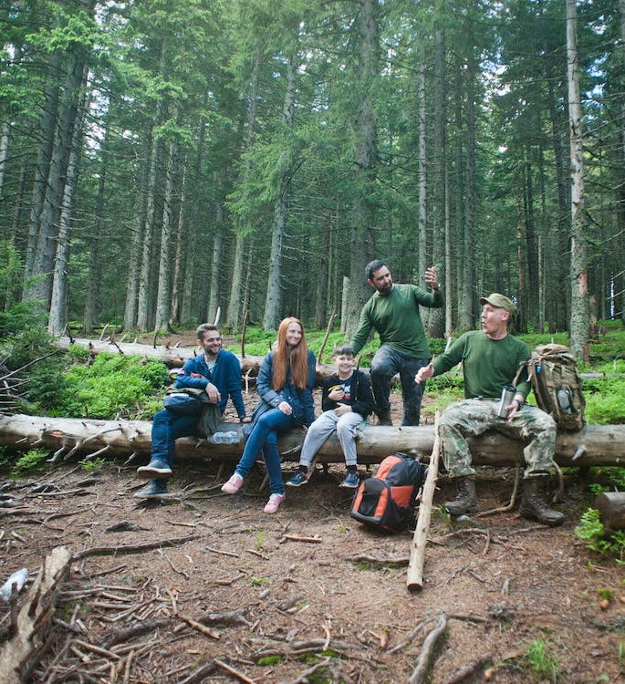
Arvojen mukainen toiminta
Arvojen mukaan toimiminen ei aina ole helppoa
Arvojen vastaiset teot: tekoja, joissa yksilö toimii vastoin sitä, miten arvot ohjaisivat häntä käyttäytymään
Arvojen mukaiset teot: tekoja, jotka liittyvät tietoisesti arvoihin
arvojen eri järjestykset ohjaavat yksilön valintoja​
omien arvojen mukaiset teot ovat yhteydessä hyvinvointiin​
Arvoneutraalit teot: arkirutiineja ja velvollisuuksia, jotka tulee hoitaa riippumatta siitä, pitääkö niistä​

Slide 10
Persoonallisuuden piirteiden ja arvojen väliset yhteydet
Persoonallisuuden piirre (Big Five) | Arvot (Schwartzin universaalit perusarvot)
Avoimuus uusille kokemuksille | - itseohjautuvuus (voimakas yhteys) - virikkeellisyys, universalismi (kohtalainen yhteys)
Sovinnollisuus | - hyväntahtoisuus (voimakas yhteys) - universalismi, yhdenmukaisuus, perinteet (kohtalainen yhteys)
Ekstroversio | - virikkeellisyys, valta, suoriutuminen, hedonismi (kohtalainen yhteys)
Tunnollisuus | - turvallisuus, yhdenmukaisuus (kohtalainen yhteys) - suoriutuminen (heikko yhteys)
Neuroottisuus | - ei yhteyksiä arvoihin

